Slide 1
Hệ thống bán sản phẩm xanh

Slide 2

Sinh viên
Nguyễn Phương Hoàng Thi (Trưởng nhóm)
Nguyễn Văn Sướng
Nguyễn Hữu Tài
Võ Thị Ngọc Tâm
Lớp
Công nghệ phần mềm
Giảng viên
ThS. Vũ Sơn Lâm
Môn học
Phát triển phần mềm chuyên nghiệp

Slide 3
Nội dung chính
1
Tổng quan
2
Phân tích thiết kế hệ thống
3
Lập trình
4
Kiểm thử phần mềm
5
Tổng kết dự án

Slide 4
Tổng quan
1
Khảo sát hiện trạng
Mục tiêu
đề tài

Slide 5
Khảo sát hiện trạng
Khảo sát các sản phẩm liên quan
Trang laidayrefill.com: cung cấp sản phẩm gia dụng thân thiện với môi trường, thay thế cho đồ nhựa, bao bì nhựa sử dụng một lần, khó phân huỷ.
Trang 68vietnam.com: Công ty TNHH XNK 68 Việt Nam cung cấp các loại bao bì thủy tinh phục vụ cho các ngành sản xuất thực phẩm, mỹ phẩm và dược phẩm.
Trang thechoice.pro: review về sản phẩm thân thiện với môi trường, mỹ phẩm thiên nhiên, đồng thời là nơi phân phối dầu gội thảo dược.

Slide 6
Khảo sát hiện trạng
Khảo sát các sản phẩm liên quan
Các chức năng chính
 | Phân loại sản phẩm
 | Xem chi tiết
 | Tìm kiếm
 | Tạo giỏ hàng
 | Thanh toán
 | Tư vấn khách hàng
Điểm mạnh
 | Cung cấp các chức năng chính cho người dùng
 | Thao tác mua hàng đơn giản, dễ dùng
 | Cung cấp nhiều thông tin bổ ích
 | Phân loại sản phẩm rõ ràng
Điểm yếu
 | Giao diện khá thô sơ
 | Chưa có bình luận, đánh giá sản phẩm
 | Vẫn còn 1 số lỗi hiển thị

Slide 7
Khảo sát hiện trạng
Khảo sát bài toán thực tế
Trong xu hướng tiêu dùng xanh, nhiều cửa hàng đẩy mạnh thương hiệu và hiệu quả kinh doanh bằng cách xây dựng hệ thống bán hàng trực tuyến.
Xây dựng hệ thống bán sản phẩm xanh là đề tài trong đó chủ yếu là xử lý quá trình bán hàng giữa cửa hàng với khách hàng.
 Hệ thống phải đáp ứng được đầy đủ các nhu cầu của khách hàng và hỗ trợ cho người quản lý cửa hàng thực hiện được các chức năng quản lý hiệu quả.

Slide 8
Khảo sát hiện trạng
Khảo sát bài toán thực tế
Nhu cầu khách hàng
Nhu cầu người quản lý
Biết cửa hàng bán những gì, thông tin các sản phẩm được bán
Có thể tìm kiếm sản phẩm cần mua
Đặt mua được sản phẩm
Biết được số tiền phải thanh toán và hình thức thanh toán
Dựa vào thông tin đơn hàng để liên hệ và cung cấp sản phẩm.
Xem và cập nhật thông tin của sản phẩm.
Thống kê được doanh thu của cửa hàng.

Slide 9
Mục tiêu đề tài
Mục tiêu
Xây dựng hệ thống cho phép khách hàng đặt mua online các sản phẩm xanh tại cửa hàng thông qua trang web.
Luôn cập nhật mới thông tin sản phẩm và đáp ứng được nhu cầu tìm kiếm thông tin của khách hàng.
Hỗ trợ quá trình quản lý bán hàng và bán hàng diễn ra dễ dàng, hiệu quả hơn.
Nghiên cứu các công nghệ phát triển website.

Slide 10
Phân tích thiết kế hệ thống
Yêu cầu chức năng
Yêu cầu phi chức năng
2
Đặc tả giao diện
Mô hình phân tích
Sơ đồ lớp
Lược đồ CSDL

Slide 11
Yêu cầu chức năng
Sơ đồ use case hệ thống

Slide 12
Yêu cầu chức năng
Sơ đồ use case Đặt mua sản phẩm

Slide 13
Yêu cầu chức năng
Sơ đồ use case Quản lý danh mục SP

Slide 14
Yêu cầu phi chức năng
Hiệu suất
Những phản hồi với các truy vấn không quá 5 giây để tải lên màn hình sau khi người dùng gửi các truy vấn.
An toàn
Cơ sở dữ liệu có thể bị sập bất cứ lúc nào do virus hoặc hệ thống hoạt động bị lỗi  cần phải có bản sao lưu cơ sở dữ liệu.
Thuộc tính chất lượng SP
Hệ thống luôn sẵn sàng phục vụ, hoạt động tốt 24/24
Tốc độ truyền tải nhanh chóng
Giao diện thân thiện, dễ nhìn, dễ sử dụng

Slide 15
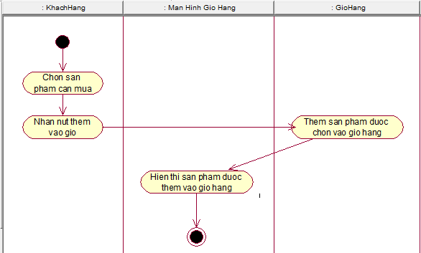
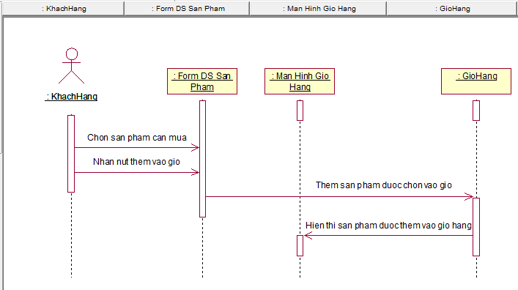
Mô hình phân tích
Mô hình phân tích chức năng Tạo giỏ hàng
Sơ đồ hoạt động
Sơ đồ tuần tự

Slide 16
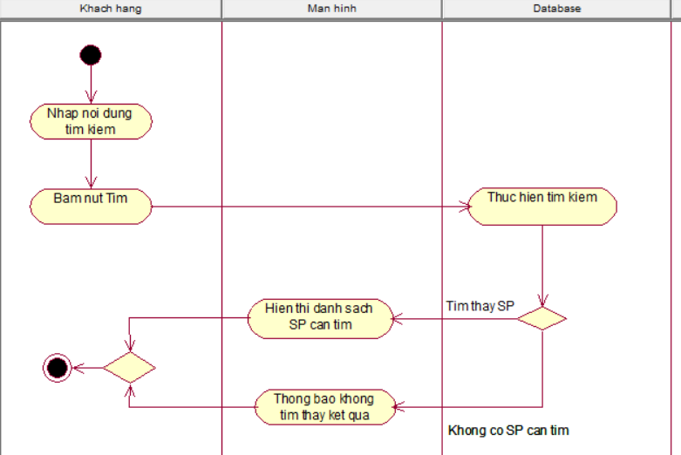
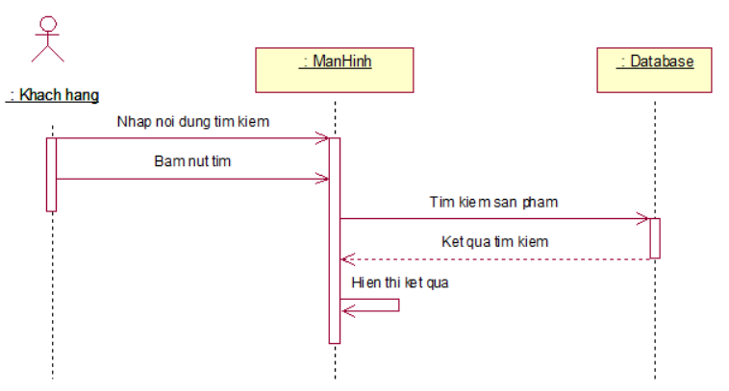
Mô hình phân tích
Mô hình phân tích chức năng Tìm kiếm SP
Sơ đồ hoạt động
Sơ đồ tuần tự

Slide 17
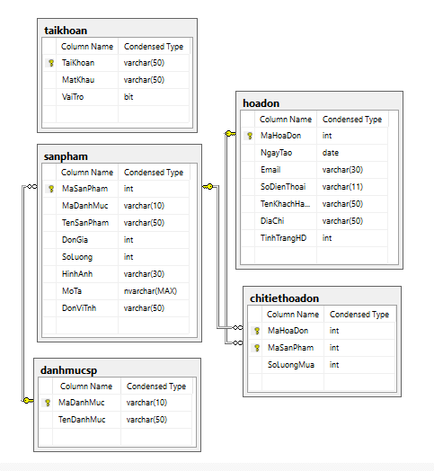
Lược đồ cơ sở dữ liệu

Slide 18
Sơ đồ lớp

Slide 19
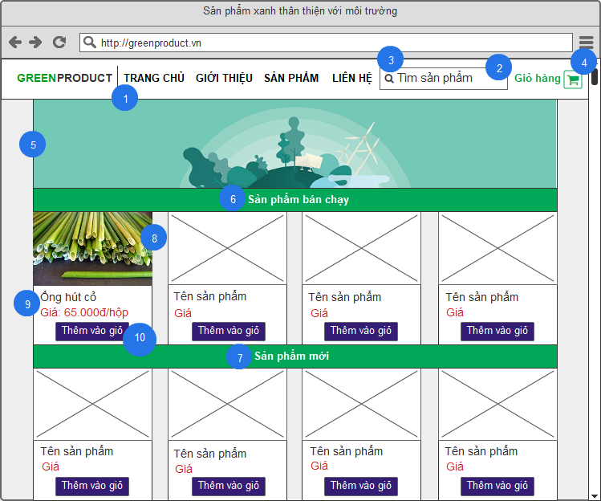
Đặc tả giao diện màn hình
Màn hình trang chủ

Slide 20
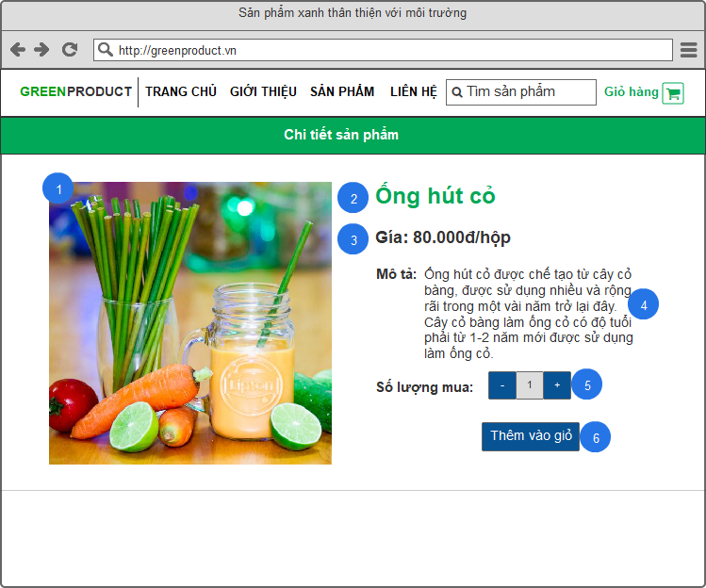
Đặc tả giao diện màn hình
Màn hình chi tiết sản phẩm

Slide 21
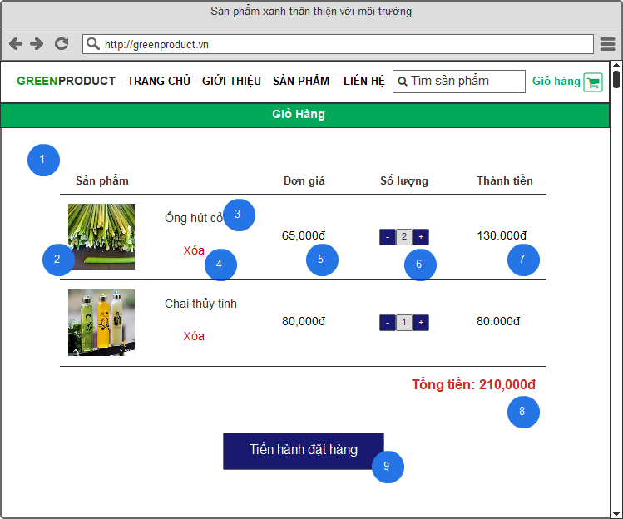
Đặc tả giao diện màn hình
Màn hình giỏ hàng

Slide 22
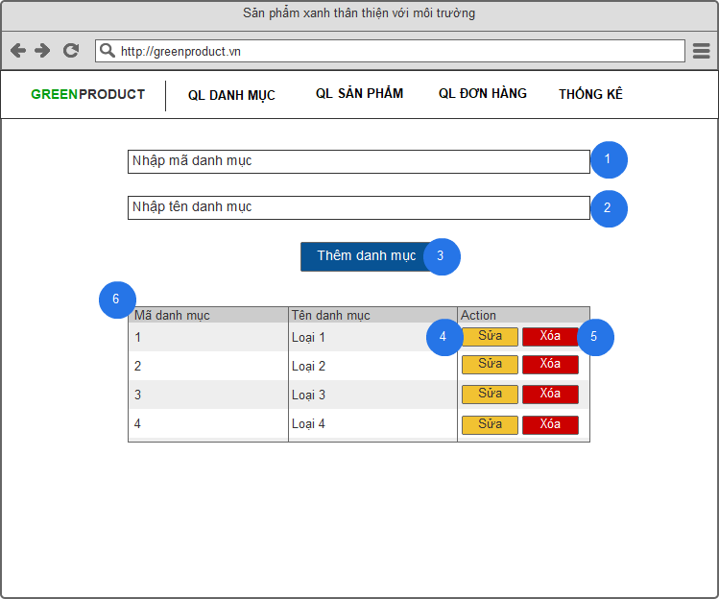
Đặc tả giao diện màn hình
Màn hình Quản lý danh mục sản phẩm

Slide 23
Lập trình
3
Lập trình chức năng
Viết unit tests

Slide 24
Lập trình
Các chức năng đã code
Hiển thị và phân loại SP
Xem chi tiết sản phẩm
Tìm kiếm sản phẩm
Tạo giỏ hàng
Đặt mua sản phẩm
Quản lý danh mục SP
Viết unit tests cho chức năng tạo giỏ hàng
Công cụ sử dụng
Soạn thảo code: Spring Tool Suite 3
Cơ sở dữ liệu: MySQL Workbench

Slide 25
Kiểm thử phần mềm
4
Test cases
Test report

Slide 26
Kiểm thử phần mềm
Mã yêu cầu | Mã test case | Test Content
 |  | Chức năng | Tiêu đề | Điều kiện test | Các bước test | Kết quả mong đợi | Kết quả
UC-02 | TC_02 | Đặt mua | Đăt mua thành công | Đã tạo giỏ hàng | 1. Nhấn vào nút “Giỏ hàng” 2. Ở trang giỏ hàng, nhấn nút “Tiến hành đặt hàng” 3. Ở trang thông tin khách hàng, nhập đầy đủ thông tin (Tên khách hàng, email, số điện thoại, địa chỉ) và bấm nút “Giao đến địa chỉ này” 4. Ở trang thông tin đơn hàng, nhấn nút “Xác nhận đặt hàng” | Hiển thị thông báo “Bạn đã đặt hàng thành công” và thông tin đơn hàng được thêm vào CSDL. | Pass

Slide 27
Kiểm thử phần mềm
Mã yêu cầu | Mã test case | Test Content
 |  | Chức năng | Tiêu đề | Điều kiện test | Các bước test | Kết quả mong đợi | Kết quả
UC-03 | TC_09 | Tìm kiếm sản phẩm | Tìm kiếm sản phẩm thành công |  | 1. Ở form tìm kiếm, chọn ô textbox “Tìm sản phẩm” 2. Nhập tên sản phẩm có trong cửa hàng cho ô textbox “Tìm sản phầm” 3. Nhấn nút “Tìm” | Hiển thị sản phẩm tương ứng với từ khóa tìm kiếm. | Pass

Slide 28
Kiểm thử phần mềm
Mã yêu cầu | Mã test case | Test Content
 |  | Chức năng | Tiêu đề | Điều kiện test | Các bước test | Kết quả mong đợi | Kết quả
UC-03 | TC_10 | Tìm kiếm sản phẩm | Tìm kiếm sản phẩm không thành công khi không nhập từ khóa tìm kiếm |  | 1. Ở form tìm kiếm, chọn ô textbox “Tìm sản phẩm” 2. Không nhập giá trị cho ô textbox “Tìm sản phầm” 3. Nhấn nút “Tìm” | Hiển thị thông báo “Vui lòng nhập tên sản phẩm cần tìm”. | Pass

Slide 29
Tổng kết dự án
Số chức năng đã đặc tả | 4
Số màn hình đã thiết kế | 5
Số test cases đã viết | 14
Số chức năng đã code | 6
5
Các công cụ sử dụng
Vẽ Wireframe/Mockup/Prototype: Balsamiq
Vẽ các sơ đồ: Microsoft Visio, Rational Rose
Soạn thảo code: Spring Tool Suite 3
Cơ sở dữ liệu: MySQL Workbench
Quản lý code: Github
Link repository: https://github.com/nghuutai/PTPMCN

Slide 30
Thanks!
Any questions?

